Slide 1




Bilan DES SOUCHES DE S. HAEMOLYTICUS
DE RÉANIMATION NÉONATALE en France
Dr Anne TRISTAN
Directrice du CNR des Staphylocoques
Patricia MARTINS-SIMOES
Ingénieure du CNR des Staphylocoques
Benjamin YOUENOU
Ingénieur du CNR des Staphylocoques
24/02/2023

Slide 2
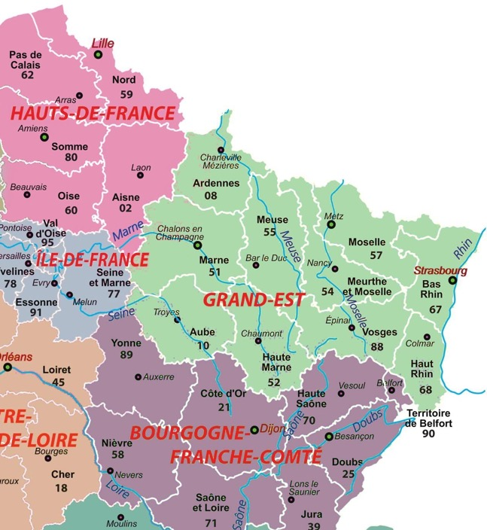
S. Haemolyticus reçus au cnr pour clonalité (NORD EST)
LENS
  Prématurés
    8 souches isolées d’hémocultures et infection respiratoire
    Entre 18/07/22 et 23/12/22
    ST29 (#8)
STRASBOURG
  Prématurés
    10 souches isolées d’hémocultures
    Entre 12/05/22 et 18/07/22
    Décès : 1
    ST29 (#10)
BESANÇON
  Prématurés
    29 souches isolées d’hémocultures et portage
    Entre 16/12/21 et 12/04/22
    Décès : 3
    ST29 (#23), ST1 (#3), ST25 (#1), ST49 (#1), ST56 (#1)
  Environnement
    6 souches (couveuse, tiroirs, chariot de soin)
    Entre 25/03/22 et 08/04/22
    ST29 (#1), ST25 (#4), new ST (#1)

Slide 3
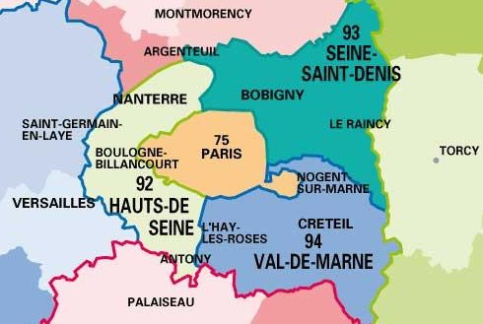



S. Haemolyticus reçus au cnr (IDF)
  Prématurés
    5 souches isolées d’hémocultures
    Entre 27/02/21 et 15/06/22
    ST29 (#4), new ST (#1)
  Prématurés
    5 souches isolées d’hémocultures
    Entre 19/09/21 et 05/04/22
    ST29 (#5)
POISSY
  Prématurés
    8 souches isolées d’hémocultures
    Entre 10/02 et 11/04 (2022)
    Décès : 3
    ST29 (#7), ST1 (#1)
  Environnement
    3 souches (matelas, drap, turbine incubateur)
    Du 26/04/2022
    ST29 (#3)
  Adultes
    2 souches isolées d’hémocultures
    Entre 15/04 et 16/05 (2022)
    ST52 (#1), ST25 (#1)
ARGENTEUIL
COLOMBES
SAINT-LOUIS
  Prématuré
    1 souche isolée d’hémoculture
    13/08/22
    ST8 (#1)
COCHIN
  Prématurés
    15 souches isolées d’hémocultures
    Entre 07/10/21 et 27/07/22
    Décès : 1
    ST29 (#13), ST1 (#1), ST40 (#1)
NECKER
CLAMART
  Prématurés
    5 souches isolées d’hémocultures
    Entre 14/01/22 et 10/05/22
    ST29 (#4), ST40 (#1)
  Prématurés
    4 souches isolées d’hémocultures
    Entre 02/04/22 et 24/07/22
    ST29 (#4)

Slide 4
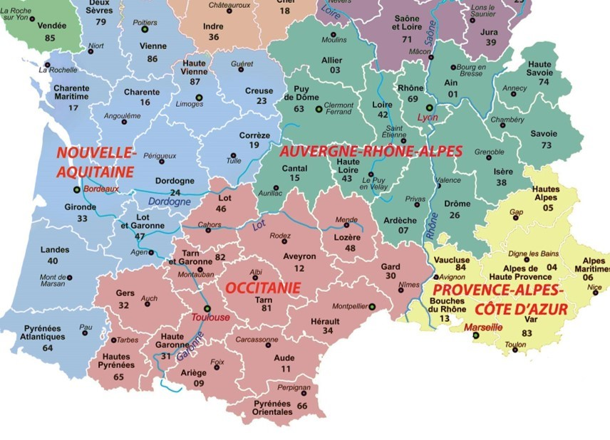
BORDEAUX
S. Haemolyticus reçus
au cnr pour clonalité (SUD)
CLERMONT-FERRAND
  Prématurés (#2)
  Enfant (#1)
  Adultes (#2)
    5 souches isolées d’hémocultures
    Entre 18/11/21 et 20/08/22
    ST29 (#3), ST25 (#1), new ST (#1)
  Prématurés
    7 souches isolées d’hémocultures
    Entre 13/07/22 et 09/11/22
    ST29 (#7)
  Adultes
    3 souches isolées d’hémocultures
    Entre 20/03/21 et 21/07/21
    ST29 (#1), ST25 (#2)
BAYONNE
  Prématurés
    6 souches isolées d’hémocultures
    Entre 05/03/22 et 01/09/22
    ST29 (#5), ST25 (#1)
  Adultes
    3 souches isolées d’hémocultures
    Entre 04/08/21 et 13/12/21
    ST29 (#1), ST25 (#2)
LYON
  Prématurés
    24 souches isolées d’hémocultures
    Entre 23/11/19 et 16/06/22
    ST29 (#17), ST1 (#7)
  Adultes
    20 souches isolées d’hémocultures
    Entre 09/11/2020 et 12/06/2021
    ST29 (#10), ST25 (#5), ST3 (#1), new ST (#1), MSShaem (#3)
TOULOUSE
MONTPELLIER
  Prématurés
    7 souches isolées d’hémocultures
    Entre 30/04/21 et 23/08/22
    ST29 (#7)
  Adultes
    3 souches isolées d’hémocultures
    Entre 31/12/21 et 04/06/22
    ST29 (#1), ST25 (#2)
  Prématurés
    26 souches isolées d’hémocultures
    Entre 03/05/22 et 04/01/23
  Environnement
    12 souches : moniteur, réfrigérateur, chaise, thermomètre, clavier/souris, chariot, tubulure, téléphones, fauteuil
    22/06/22 et 17/11/22
    Analyses en cours
MARSEILLE
  Prématurés
    4 souches isolées d’hémocultures
    Entre 24/02/21 et 04/04/21
    ST29 (#4)

Slide 5
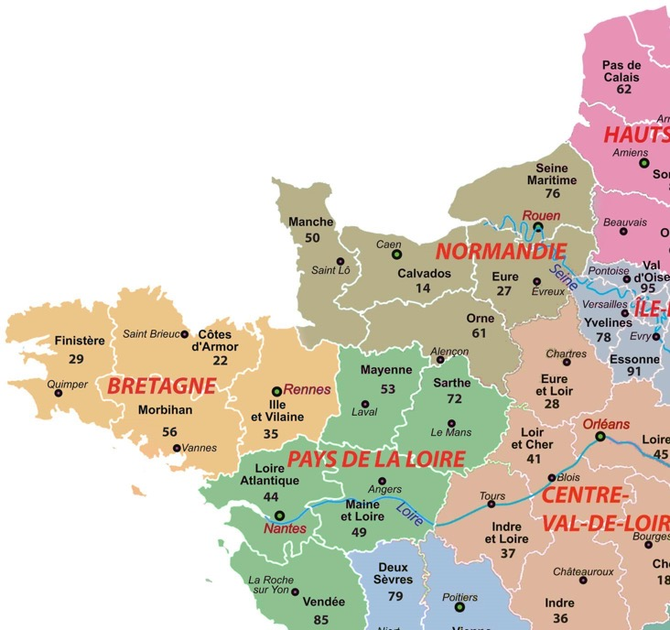
S. Haemolyticus reçus au cnr pour clonalité (NORD OUEST)
SAINT-BRIEUC
  Prématurés
    47 souches isolées d’hémocultures, infections respiratoire et autres
    Entre 19/03/21 et 27/10/22
    ST29 (#42), ST25 (#3), ST54 (#1), ST439 (#1)
  Adultes
    13 souches isolées d’hémocultures et autres
    Entre 04/01/22 et 29/04/22
    ST29 (#5), ST52 (#3), ST25 (#1), ST53 (#1), ST56 (#1), MSShaem (#2)
  Environnement
    8 souches (2 couveuses)
    Du 11/03/21 et 21/03/21
    ST29 (#8)
BREST
LE HAVRE
  Prématurés
    9 souches isolées d’hémocultures
    Entre 17/06/21 et 01/12/22
    Décès : 3
    ST25 (#9)
  Prématurés
    10 souches isolées d’hémocultures et KT
    Entre 21/06/22 et 17/09/22
    ST29 (#9), ST1 (#1)
RENNES
ANGERS
  Prématurés
    48 souches isolées d’hémocultures, infection respiratoire et portage
    Entre 14/02/21 et 30/12/22
    Décès : 2
    ST29 (#34), ST25 (#5), ST3 (#3), ST52 (#2), ST49 (#2), ST1 (#1), new ST (#1)
  Prématurés
    10 souches isolées d’hémocultures
    Entre 15/01/19 et 25/01/21
    ST29 (#2), ST42 (#5), ST25 (#2), ST1 (#1)

Slide 6
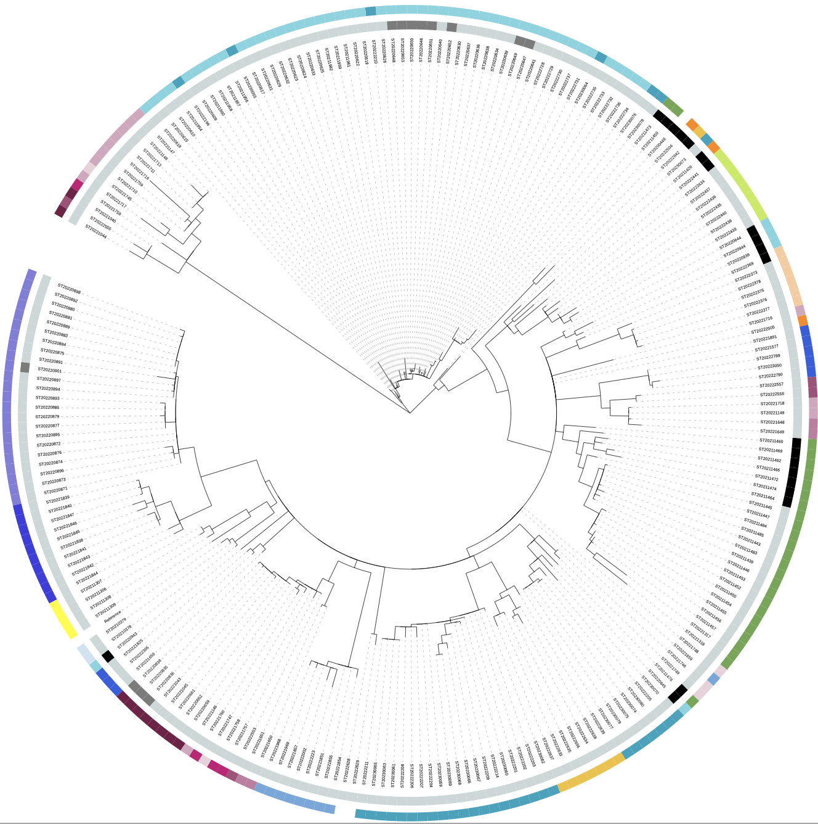
Analyse génomique des
S. haemolyticus ST29
Environnement
Adultes
19 centres
hospitaliers
Prématurés
98.5 % cov ref
870 core SNP

Slide 7
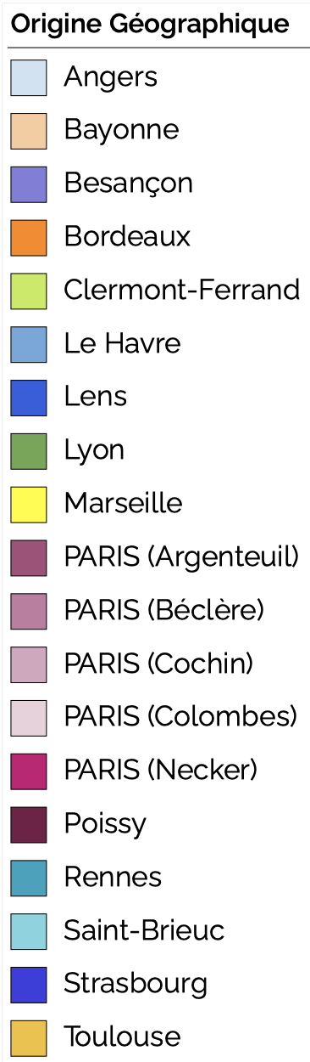
Analyse génomique des
S. haemolyticus ST29
Sous-population C
Sous-population B
Sous-population A
98.5 % cov ref
870 core SNP

Slide 8
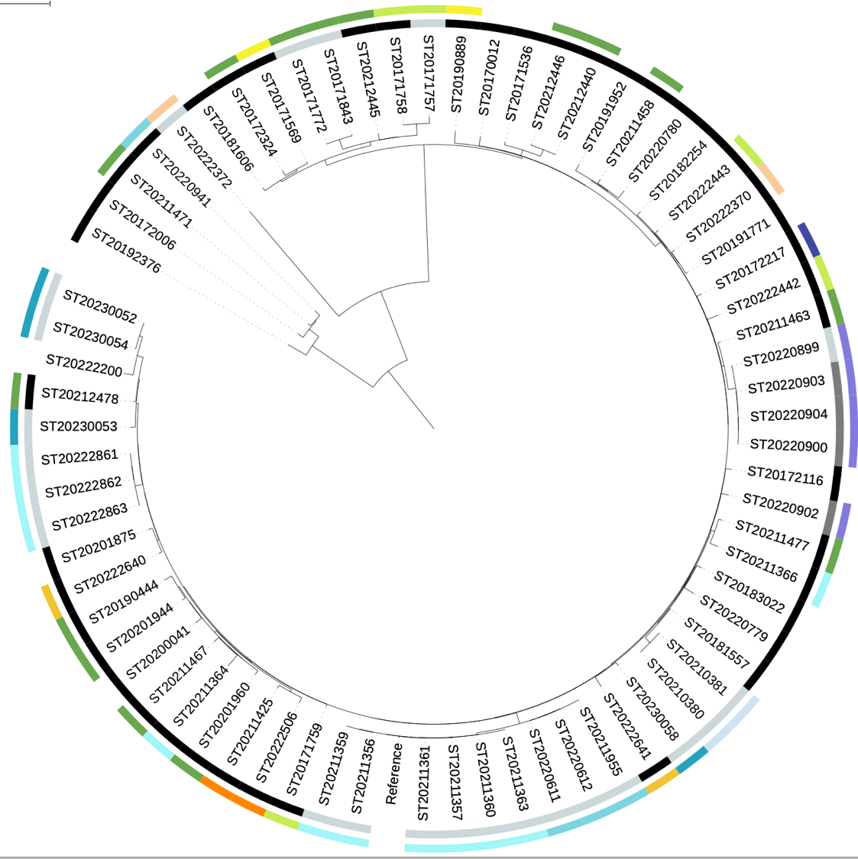
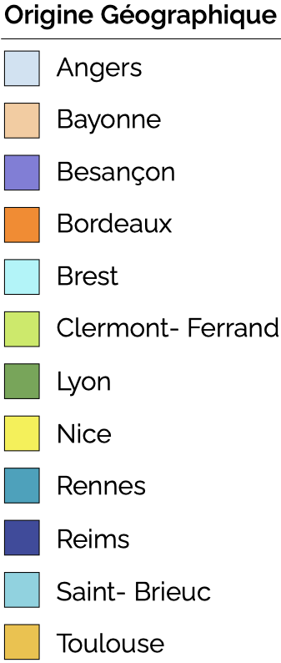
Analyse génomique des
S. haemolyticus ST25
Adultes
Environnement
Prématurés
92.5 % cov ref
1718 core SNP

Slide 9
Au CNR depuis 2021 :
  ➚ bactériémies à S. haemolyticus : contexte d’infection sur KT en néonatalogie
  souches retrouvées dans l’environnement
  Stabilisation dans certains établissements
SPIADI en 2021 :
  ➚ bactériémies à S. haemolyticus : 27,7% vs 18,4% en 2020
  liées à un KT central en néonatalogie, grande prématurité, faible poids
DONC
S. haemolyticus
Chiffres à connaître pour les néonat
Microbiote cutané humain
Persistance sur surfaces inertes ➠transmission croisée manuportée
Nettoyage vapeur ou classique
Pas de circulation d’un clone unique
ST29 semblent majoritaires
ATBg proches (multirésistance) CMI élevées aux glycopeptides
ST 29 : 93% R mupirocine
7% R chlorhexidine
Nbre de bactériémies à Staphylocoques
Sur 5 ans au mieux
Proportion de S. aureus
Proportion de S. haemolyticus
Proportion de S. capitis
Modification de l’épidémiologie
ou
réelle augmentation des bactériémies ?

Slide 10



Pour toute question
anne.tristan@chu-lyon.fr
ms-lbmms-cbn-cnrstaph@chu-lyon.aura.mssante.fr
04-72-07-11-11

